Slide 1



Dự Đoán AIDS
Machine Cleaning - Final Report

Slide 2
AIDS
Một trong những vấn đề sức khỏe toàn cầu nghiêm trọng, gây ra bởi virus HIV khi loại virus này tấn công vào hệ miễn dịch của cơ thể.
Có hàng triệu người mắc bệnh mỗi năm, và trình trạng này đặc biệt nghiêm trọng ở những khu vực có tài nguyên y tế hạn chế.

Slide 3

Tập Dữ Liệu

Slide 4
AIDS Virus Infection Prediction 💉
Tập dữ liệu này bao gồm các thống kê y tế và các thông tin phân loại về những bệnh nhân đã được chẩn đoán nhiễm AIDS. Tập dữ liệu này được đăng vào năm 1996.
Tập dữ liệu bao gồm nhiều file csv khác nhau, có những số lượng record khác nhau (từ 2000-50000 record) và để đảm bảo khả năng dự đoán, chúng ta sẽ dùng tập dữ liệu cao nhất là 50000 record.

Slide 5
XỬ LÝ THUỘC TÍNH

Slide 6
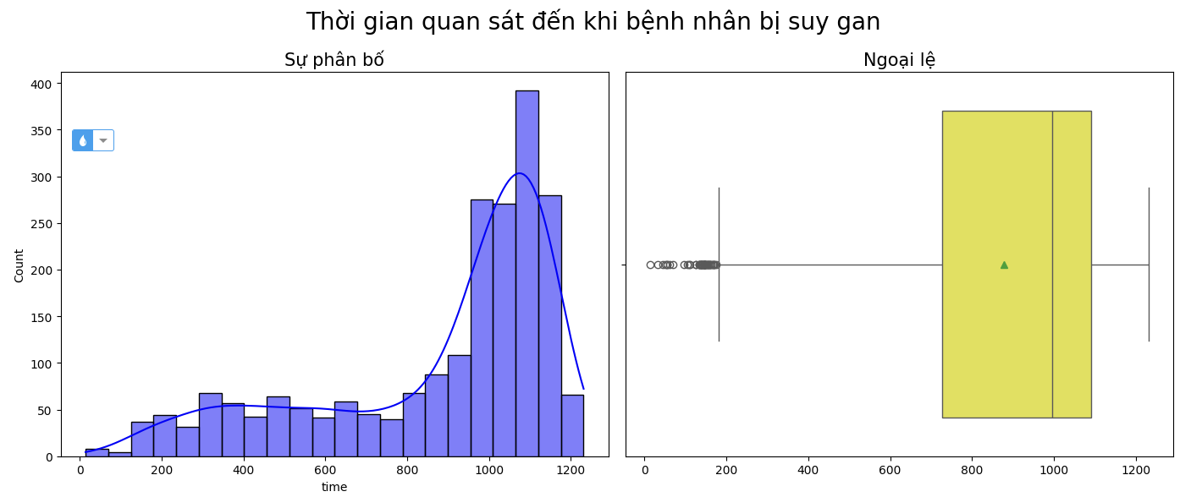
time:
Nhận xét:
Ta nhận thấy ràng có sự phân phối đa điểm phức tạp trong phân bố của dữ liệu.
Điều này cho thấy, dữ liệu trên không phải là một phân phối đơn giản, cụ thể là nó có thể chứa các nhóm dữ liệu riêng biệt hoặc các cụm dữ liệu riêng biệt.
Các giá trị ngoại lệ có thời gian quan sát ngắn (dưới khoảng 200 ngày).
Các giá trị ngoại lệ không có vấn đề bất thường (từ 14-1231, theo thống kê từ kaggle).

Slide 7
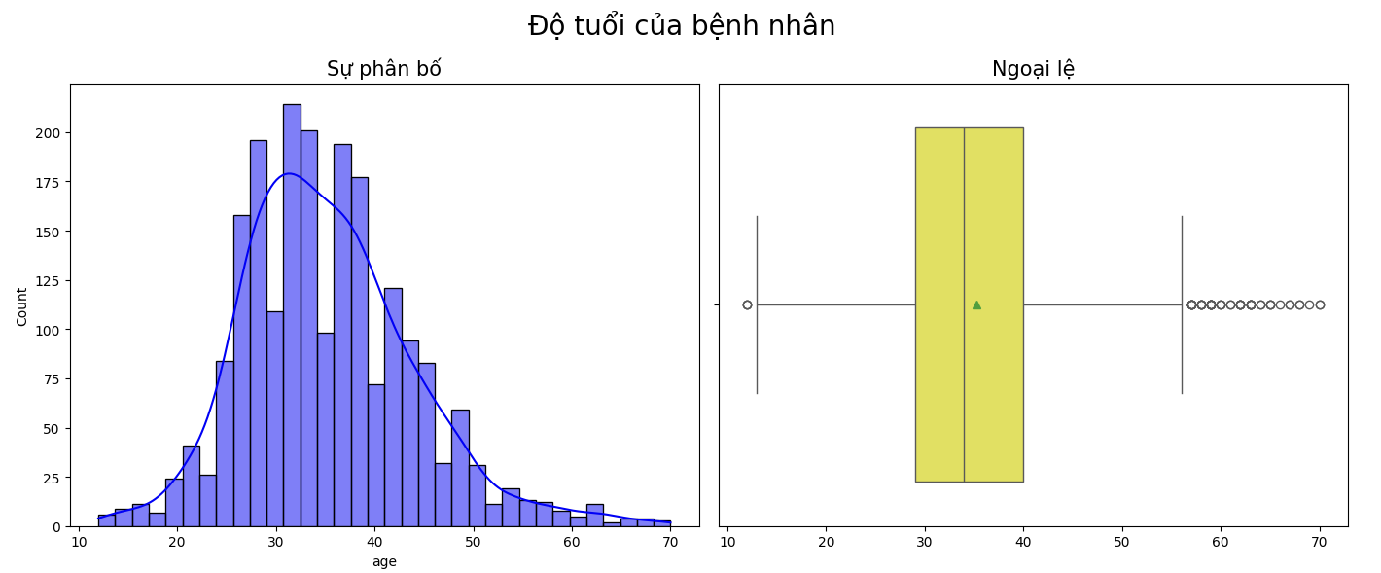
age:
Nhận xét:
Ta nhận thấy đồ thị có xu hướng lệch phải.
Bệnh nhân có độ tuổi nhiều nhất là từ 30 đến 40 tuổi.
các giá trị ngoại lệ có giá trị từ khoảng 55 đến 70 tuổi. Đây là các giá trị hợp lệ, nên ta sẽ không xử lý các ngoại lệ này.

Slide 8
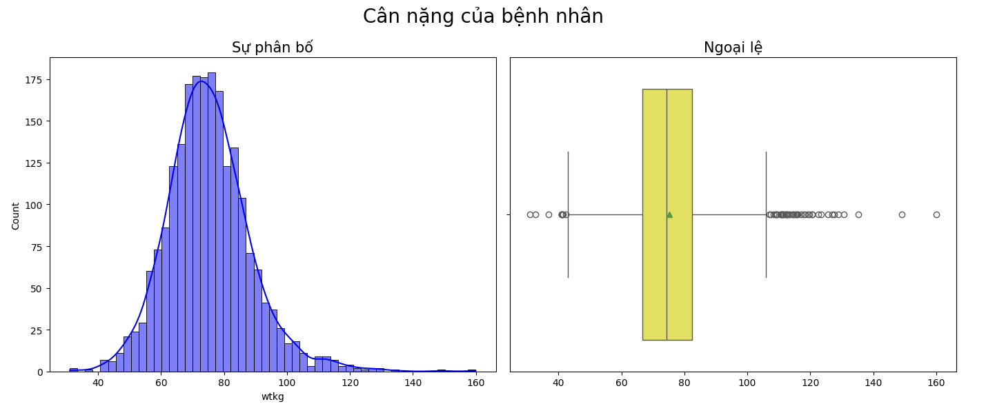
wtkg:
Nhận xét:
Đồ thị có xu hướng lệch trái. Có phân phối chuẩn.
Bệnh nhân có cân nặng chủ yếu từ 70-80kg.
Có nhiều giá trị ngoại lệ, các giá trị ngoại lệ này nằm từ dưới 40 kg và trên 110 kg. Tuy nhiên, các giá trị cân nặng này vẫn tồn tại trong thực tế. Nên trong trường hợp này, ta sẽ không loại bỏ chúng.
.

Slide 9
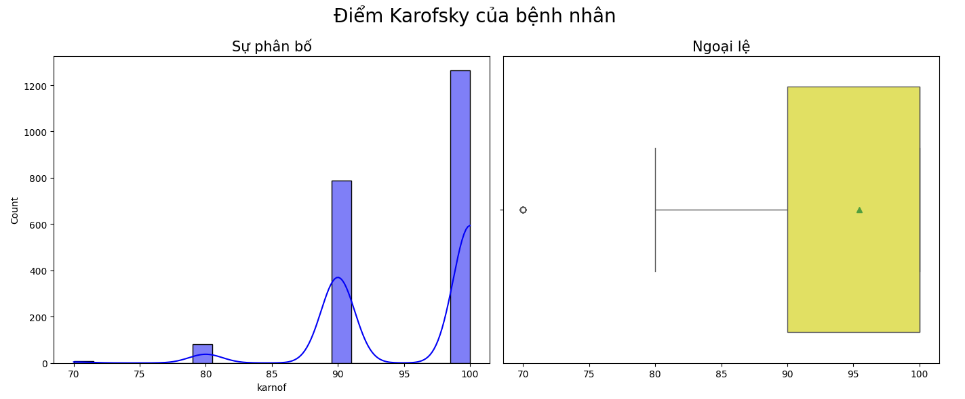
karnofsky:
Nhận xét:
Phần lớn bệnh nhân có điểm số nằm trong khoảng 90 và khoảng 100.
Chỉ có ngoại lệ duy nhất với các bệnh nhân có điểm số là 70. Tuy nhiên, điểm số này không phải là không thể xảy ra nên ta sẽ không loại bỏ nó.
.

Slide 10
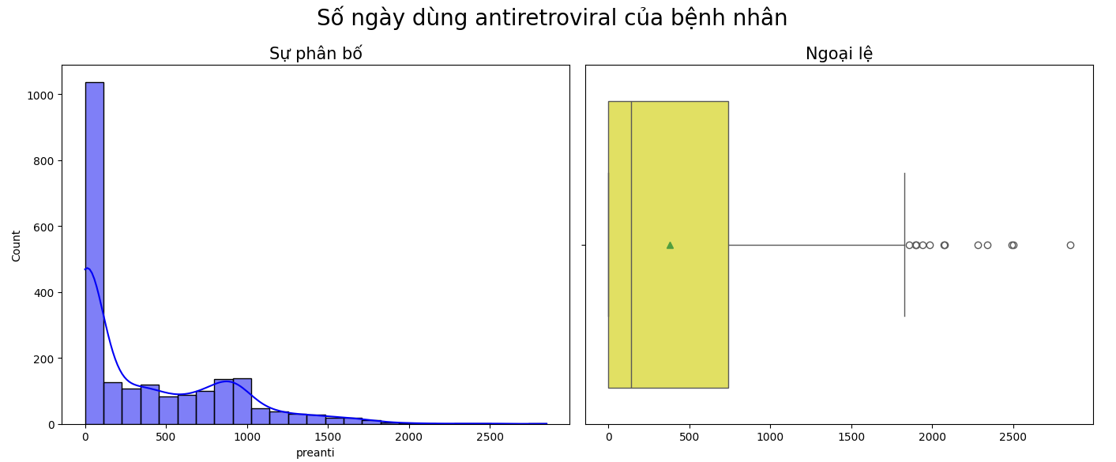
preanti:
Nhận xét:
Hầu hết bệnh nhân có số ngày dùng antiretroviral là 0 ngày. Có thể là mới điều trị hay là không điều trị.
Các giá trị ngoại lệ ở mức cao là trên 1250 ngày. Cần biết, liệu pháp antiretroviral là một phương pháp điều trị suốt đời cho cá bệnh nhân nhiễm HIV/AIDS, nên số ngày được điều trị có thể rất dài tùy thuộc vào tuổi thọ của bệnh nhân, nên những giá trị này sẽ không được xem là những giá trị vô lý và được giữ lại.

Slide 11
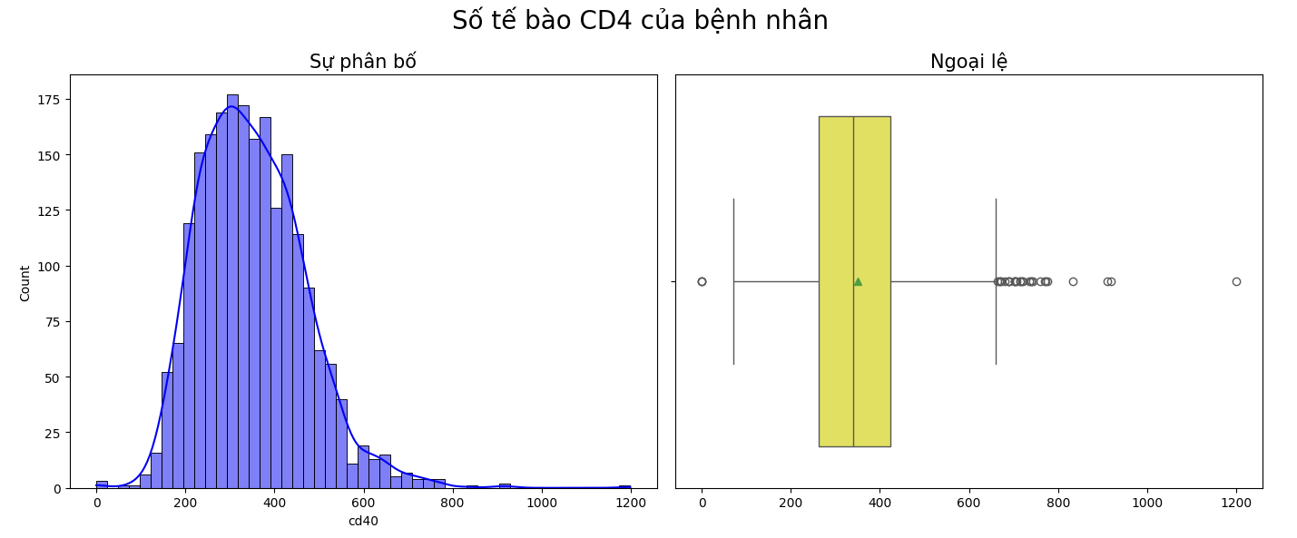
cd40:
Nhận xét:
Có sự phân bố đa điểm trong đồ thị phân bố của số tế bào CD4 của bệnh nhân.
Ta có các giá trị ngoại lệ ở mức thấp và mức cao (hơn 650 tế bào).
Theo nghiên cứu, đối với người khỏe mạnh thì tế bào có thể mức rất cao (trên 1000). Vì thế những giá trị ngoại lệ ở mức cao sẽ được giữ lại.
Với những giá trị ngoại lệ ở mức thấp, ta sẽ kiểm tra min của dữ liệu. Cần biết giá trị tế bào cd4 có thể gần với mức 0 do nhiễm AIDS. Tuy nhiên, việc chỉ số tế bào này có giá trị 0 là gần như không thể, thế nên ta sẽ loại bỏ những record có giá trị 0 này.

Slide 12
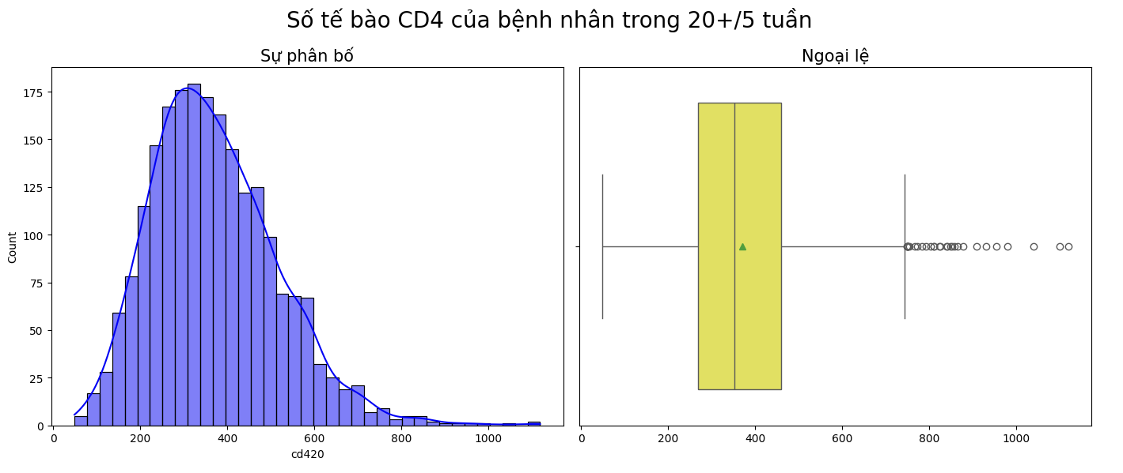
cd420:
Nhận xét:
Đồ thị có sự lệch phải.
Các giá trị ngoại lệ năm ở mức cao (khoảng hơn 850).
Như đã giải thích ở trên, chúng ta sẽ không loại các giá trị ngoại lệ này.

Slide 13
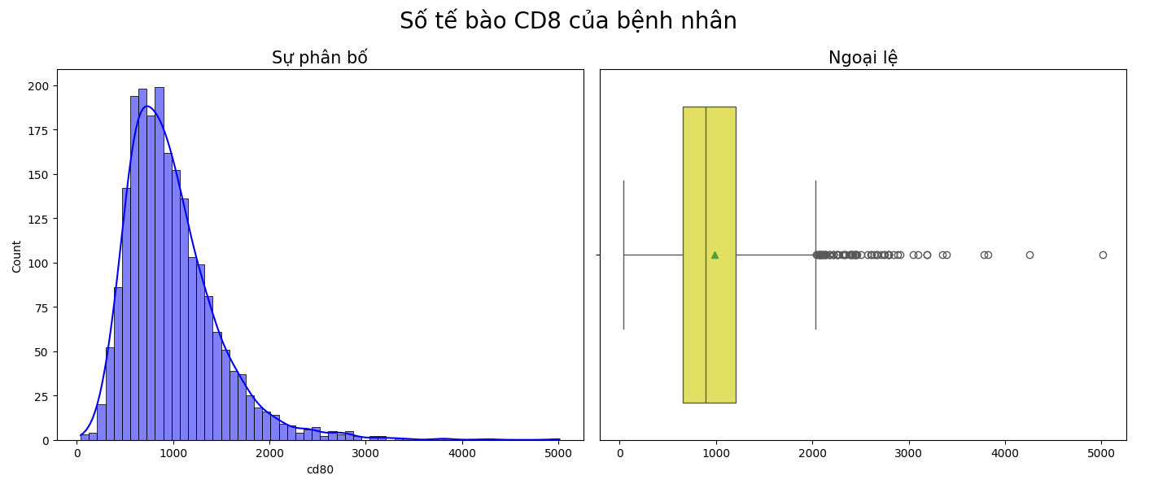
cd80:
Nhận xét:
Đồ thị có xu hướng lệch phải.
Giá trị ngoại lệ ở mức cao (trên 2000 tế bào).
Tương tự như cd4, các tế bào cd8 cũng có thể ở mức cao biểu thị cho cơ thể khỏe mạnh. Nên những giá trị này không được xem là ngoại lệ.

Slide 14
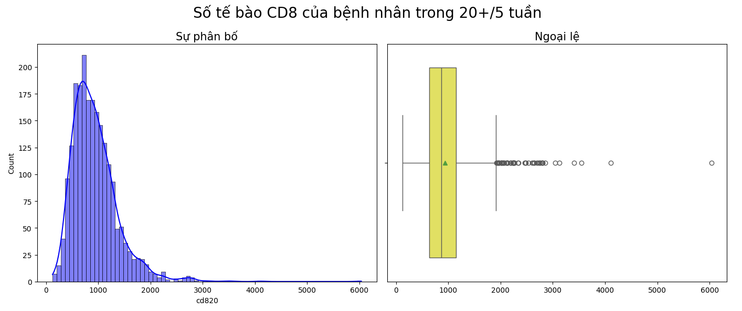
cd820:
Nhận xét:
Đồ thị có sự lệch phải.
Các giá trị ngoại lệ năm ở mức cao (khoảng hơn 1750).
Tương tự, ta cũng sẽ không loại những giá trị này.

Slide 15
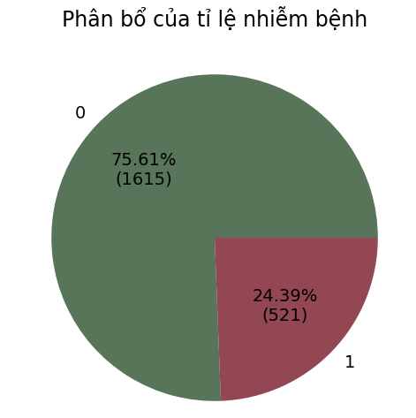
infected:
Nhận xét:
Số người không nhiễm có tỉ lệ cao hơn số người bị nhiễm.

Slide 16
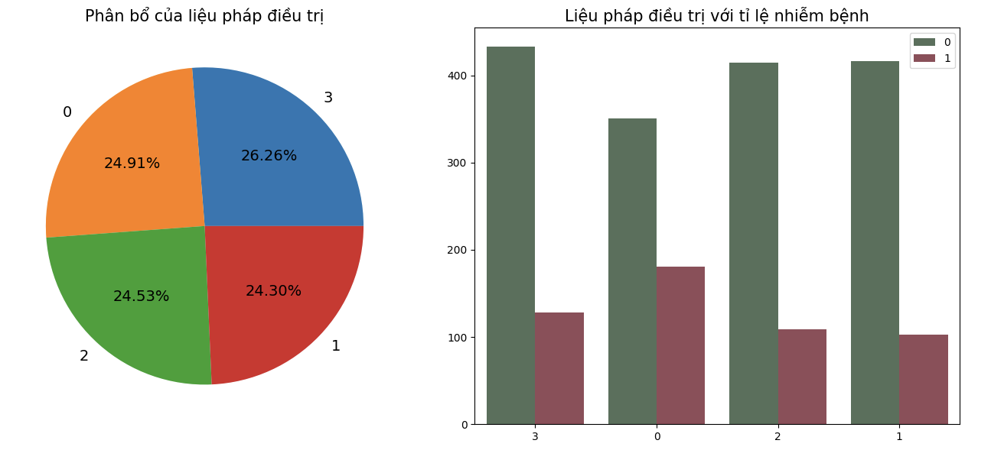
trt:
Nhận xét:
Số người chỉ sử dụng ddl là cao nhất.
Những người chỉ sử dụng ZDV có số lượng nhiễm bệnh cao hơn những liệu pháp điều trị khác. Điều này có thể là do những phương pháp điều trị khác có thể cho ra hiệu quả cao hơn so với việc chỉ dùng mỗi ZDV.

Slide 17
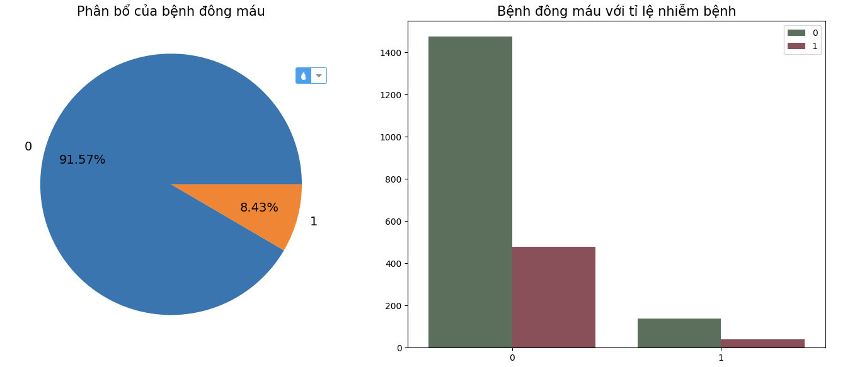
hemo:
Nhận xét:
Số người không có triệu chứng đông máu chiếm đáng kể.
Số người có triệu chứng chỉ chiếm phần ít (khoảng 3.38%).

Slide 18
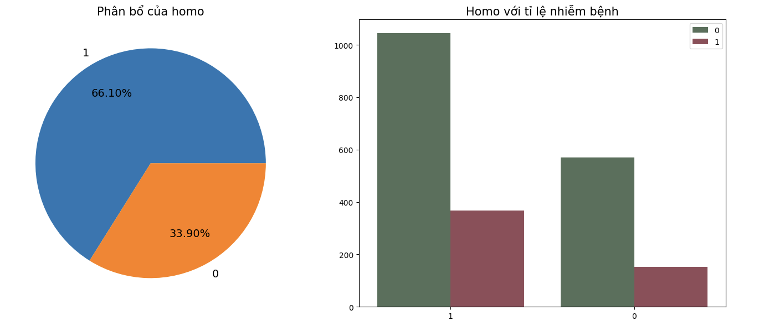
homo:
Nhận xét:
Người có hoạt động đồng tính chiếm tỉ lệ cao hơn.

Slide 19
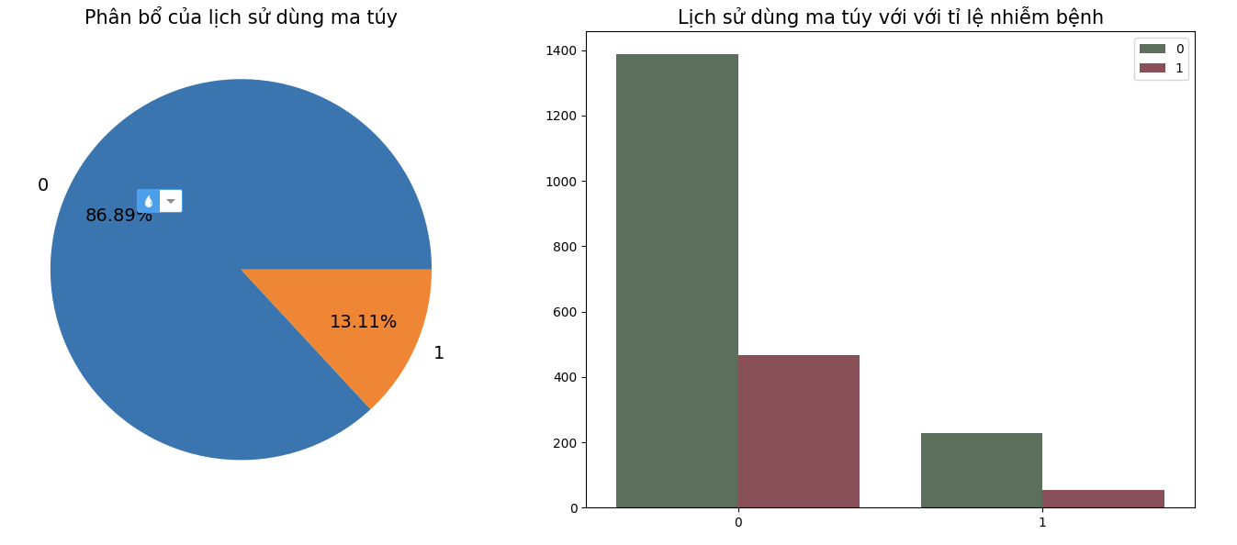
drugs:
Nhận xét:
Số người không dùng ma túy chiếm nhiều hơn.

Slide 20
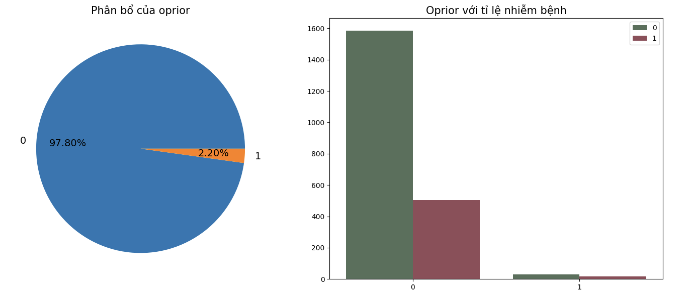
oprior:
Nhận xét:
Số người không dùng nhiều hơn.

Slide 21
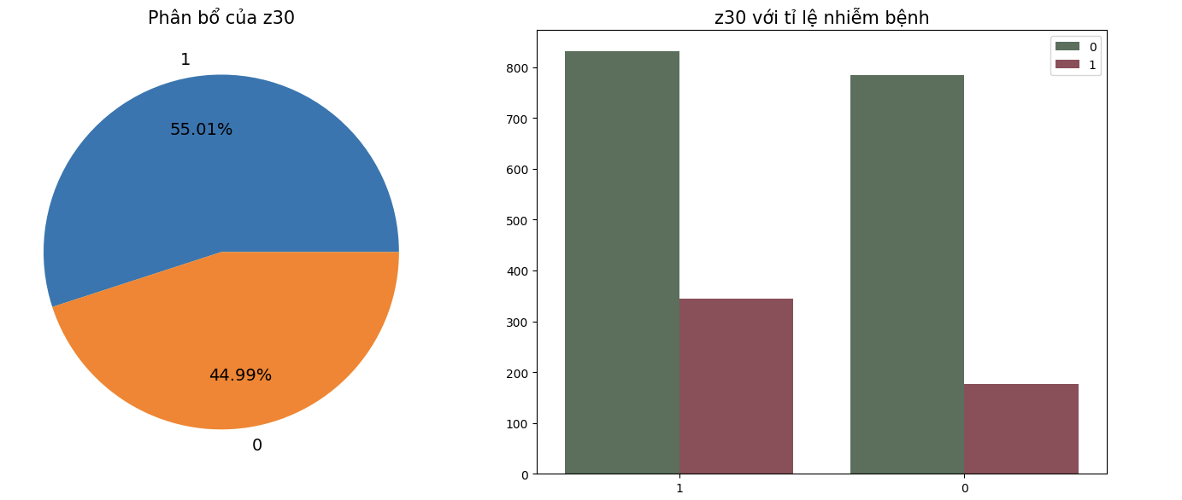
z30:
Nhận xét:
Số người dùng nhiều hơn.
Ta nhận thấy, số người chỉ dùng ZDV và dùng các phương pháp khác không có sự chệnh lệch nhau quá nhiều, tuy nhiên ở phía những người chỉ dùng ZDV, số người nhiễm lại cao gấp đôi. Điều này một lần nữa lại cho thấy các phương pháp khác mang lại hiệu quả cao hơn so với chỉ dùng ZDV.

Slide 22
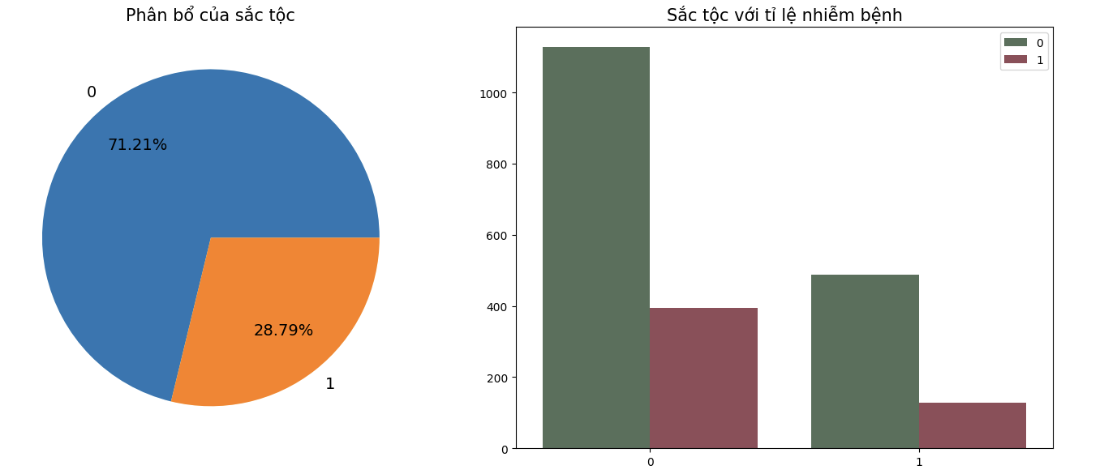
race:
Nhận xét:
Bệnh nhân có sắc tộc da trắng chiếm tỉ lệ cao hơn.

Slide 23
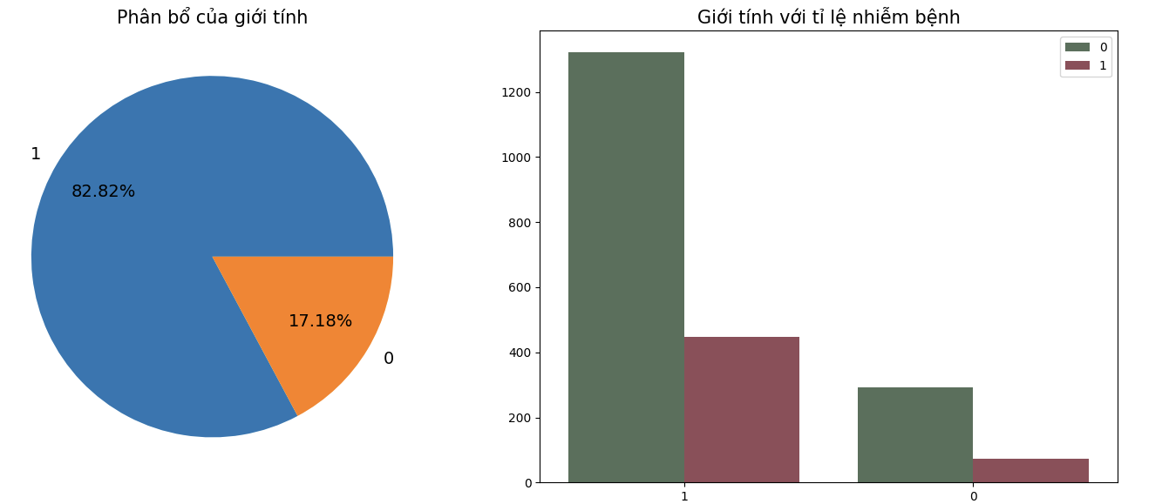
gender:
Nhận xét:
Bệnh nhân nữ chiếm tỉ lệ cao hơn.

Slide 24
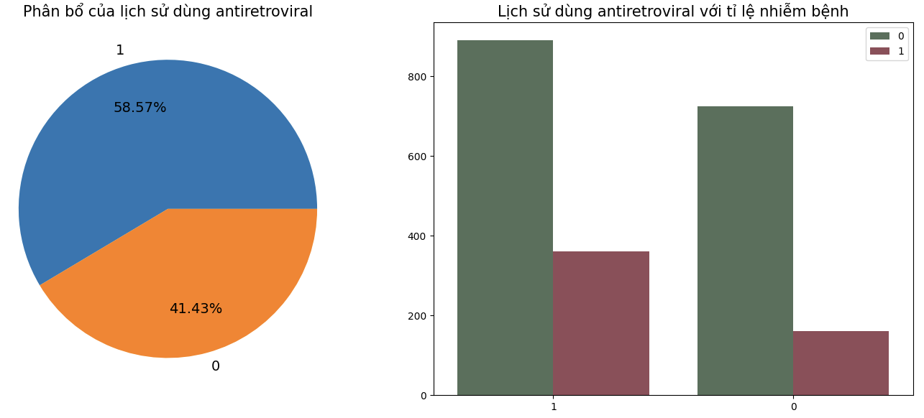
str2:
Nhận xét:
Những người sử dụng cao hơn.
Những người đã trải nghiệm dùng antiretroviral có số người nhiễm bệnh cao hơn. Do liệu pháp này chủ yếu dành cho người nghi nhiễm HIV/AIDS nên những người đã trải nghiệm qua thì tỉ lệ họ đang nhiễm cũng sẽ cao hơn.

Slide 25
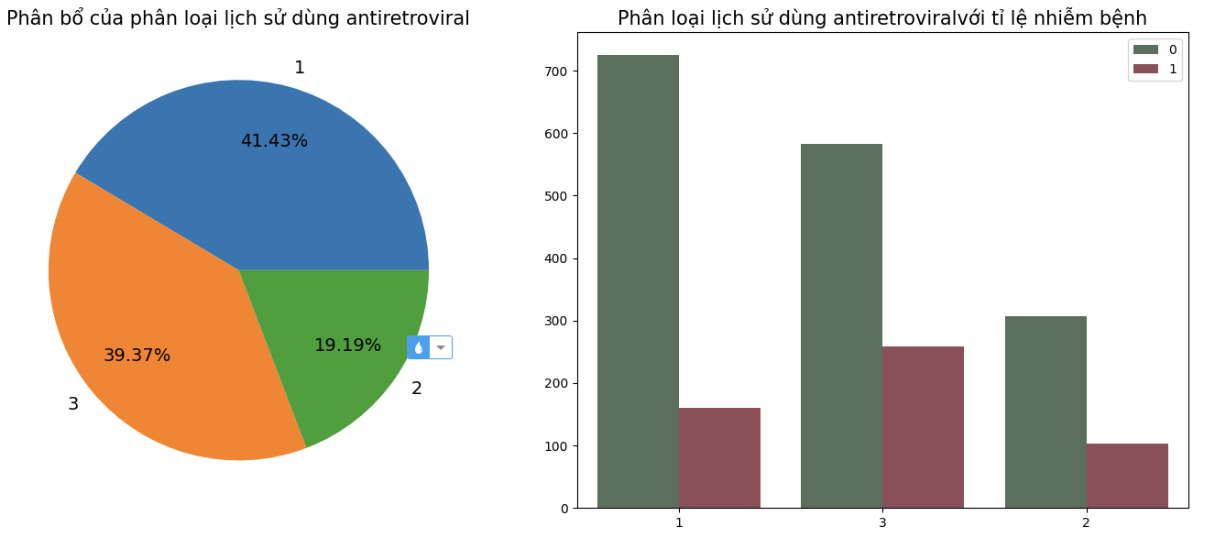
strat
Nhận xét:
Đa số là những người chưa dùng liệu pháp hoặc dùng liệu pháp trên 52 tuần.
Những người chưa dùng liệu pháp mặc dù chiếm tỉ lệ cao nhất những lại có số người nhiễm thấp hơn.
Ngược lại, những người sử dụng liệu pháp này có số người nhiễm cao hơn (giống như phân tích ở phần str2 trước đó).

Slide 26
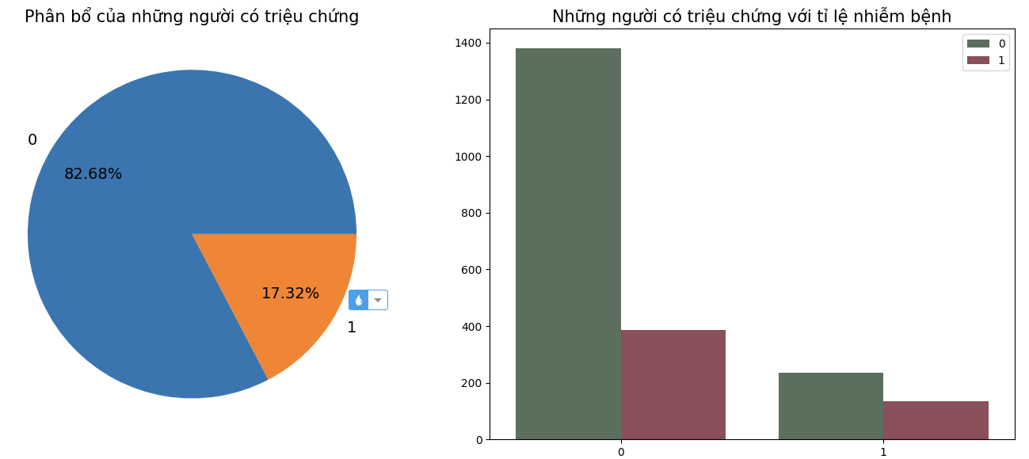
symptom:
Nhận xét:
Đa số là những người không có triệu chứng.
Trong tổng số nghững người có triệu chứng, tỉ lệ người nhiễm cao hơn (50%).

Slide 27
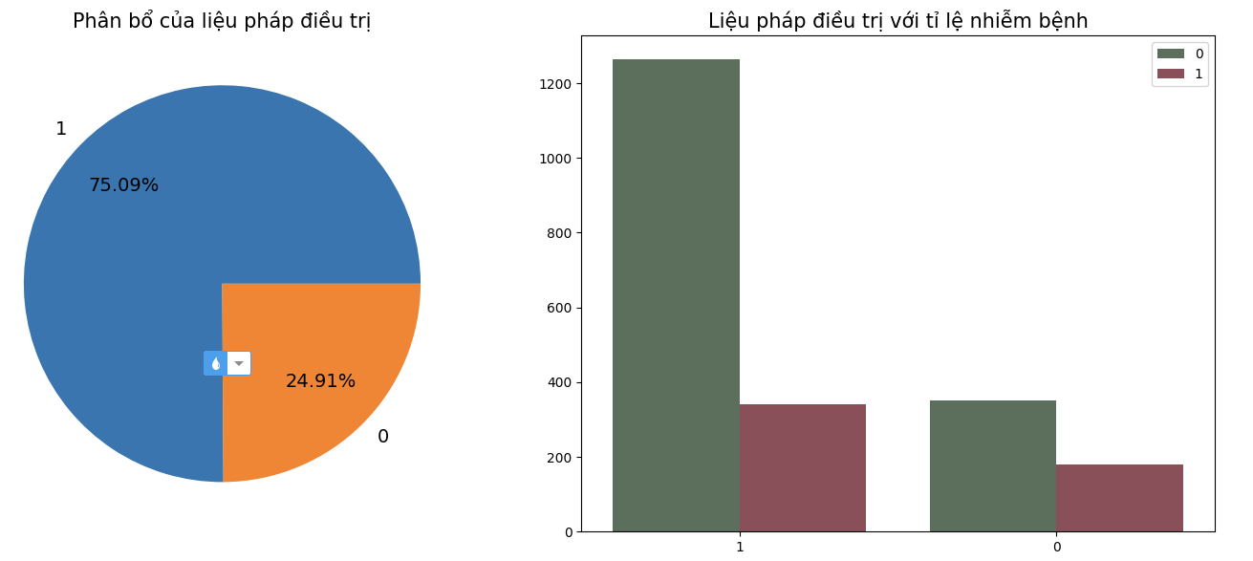
treat:
Nhận xét:
Hầu hết bệnh nhân sử dụng các liệu pháp khác so với việc chỉ dùng mỗi ZDV.
Trong tổng số những người chỉ sử dụng ZDV, tỉ lệ người nhiễm chiếm 50%.

Slide 28
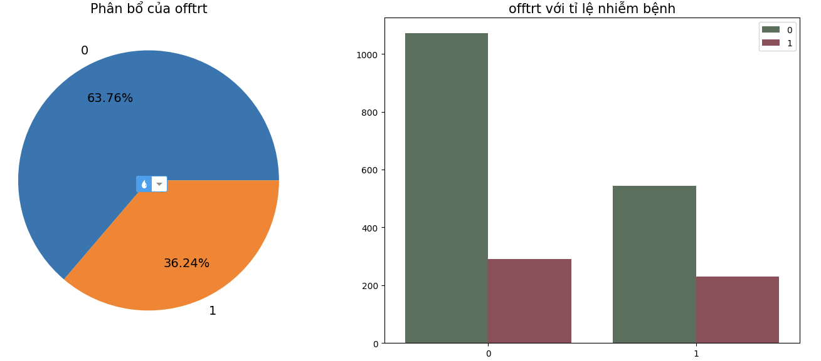
offtrt:
Nhận xét:
Đã số là những người không ngừng việc chữa trị trước thời điểm 96 +/- 5 tuần.
Những người ngừng trước thời điểm này có tỉ lệ người nhiễm cao hơn (gần 50%). Điề này cho thấy, liệu pháp antiretroviral này đóng góp một phần quan trọng trong việc ngăn ngừa virus phát tán.

Slide 29
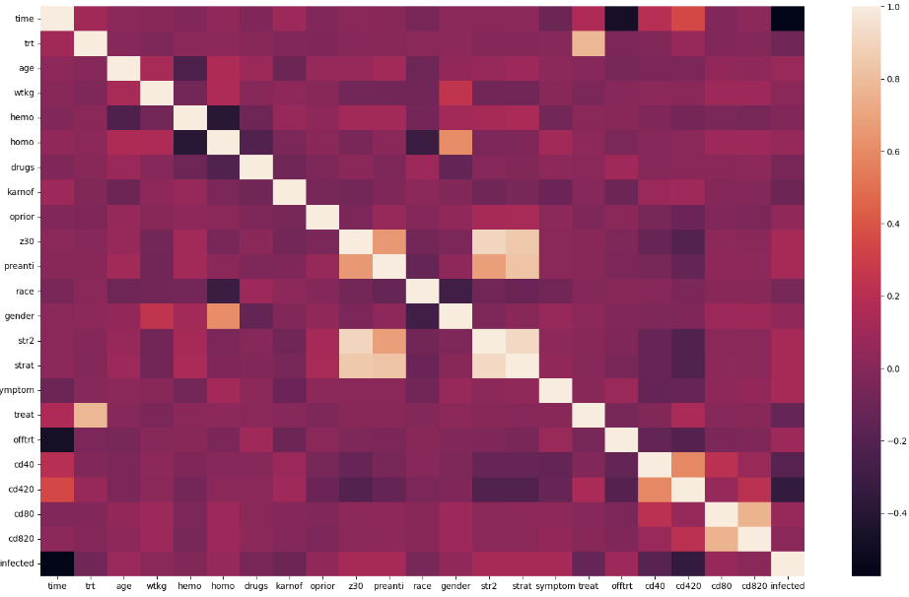
Biều đồ tương quan:

Slide 30
HUẤN LUYỆN MÔ HÌNH DỰ ĐOÁN AIDS

Slide 31
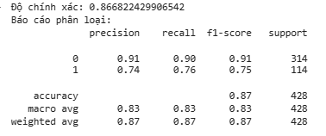
Random Forest Classifier

Slide 32
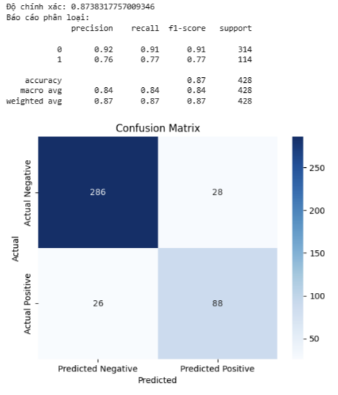
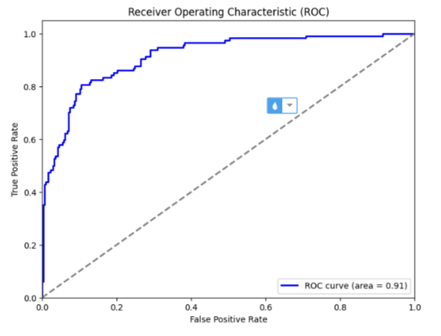
Nhận xét: Ta thấy, phương pháp tìm siêu tham số đã cải thiện được độ chính xác, cũng như các đánh giá về precision, recall và f1-score cũng được cải thiện trên nhãn dương tính (nhãn 1).

Slide 33
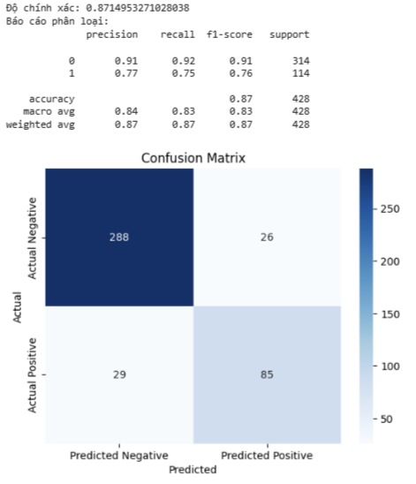
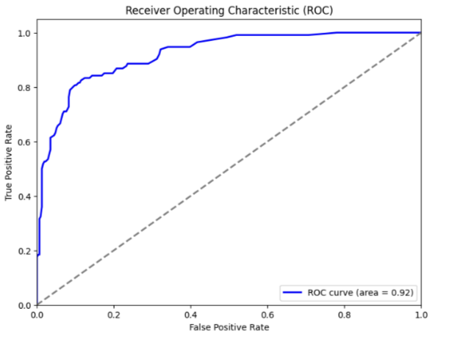
Chọn lọc đặc trưng:
Nhận xét:
Độ chính xác tăng nhẹ.
Độ nhạy recall ở nhãn âm tính tăng nhẹ
Precision ở nhãn dương tính tăng nhẹ, nhưng giá trị recall ở nhãn dương tính giảm nhẹ.

Slide 34
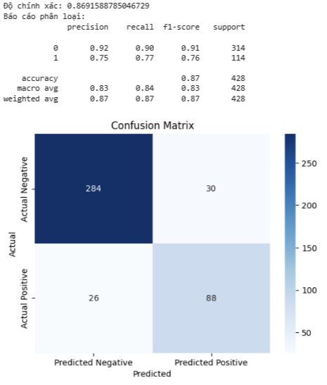
Gradient Boost Classifier

Slide 35
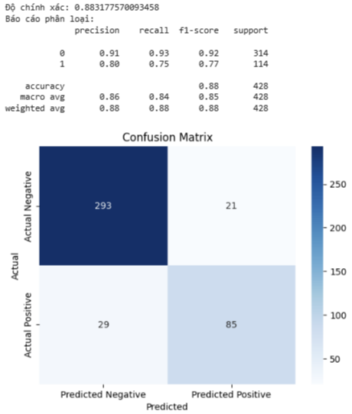
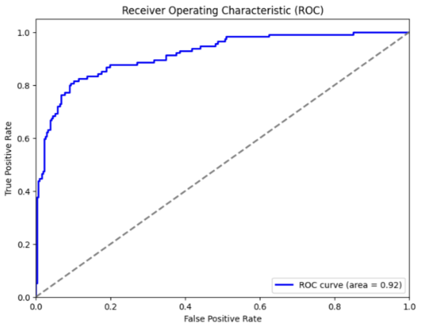

Slide 36

XG Boost Classifier

Slide 37
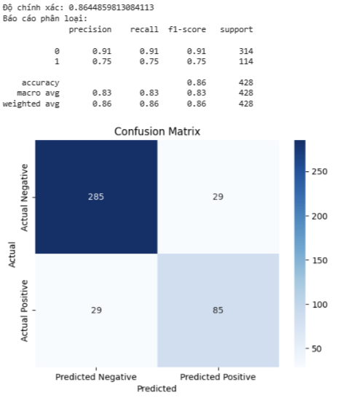

Slide 38

Cảm ơn thầy đã theo dõi bài thuyết trình của nhóm chúng em

